Slide 1
CHUẨN BỊ

Slide 2
Notes:
GV khen những HS đã chuẩn bị đủ đồng dùng, khen những HS đã ngồi đẹp sau 30s để sẵn sàng vào giờ học

Slide 3
KHỞI ĐỘNG

Slide 5
Bài thơ: Áo quần sạch sẽ
Áo quần em mặc
Mẹ giặt vừa khô
Sạch sẽ thơm tho
Em không bôi bẩn
Notes:
GV đọc bài thơ 1 – 2 lần. Bài thơ dặn dò em điều gì? Vì sao em không nên bôi bẩn quần áo? …. Dẫn dắt vào bài

Slide 6
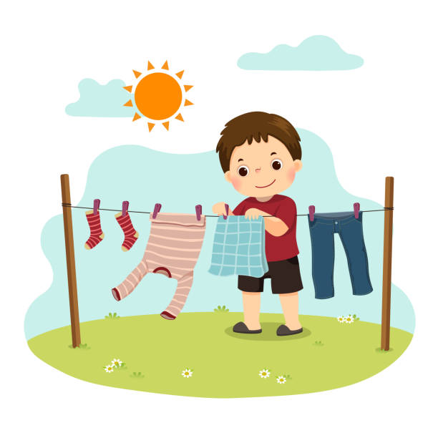
BÀI 4 EM GIỮ TRANG PHỤC GỌN GÀNG, SẠCH SẼ

Slide 7
KHÁM PHÁ
XL

Slide 8
HĐ 1. Tìm hiểu vì sao cần giữ
trang phục gọn gàng, sạch sẽ

Slide 9
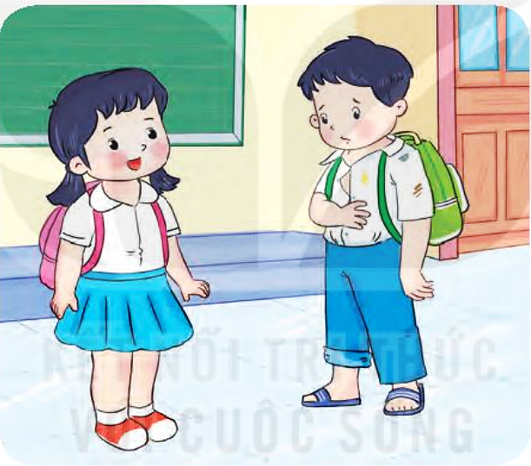
Em thử đoán xem chuyện gì đã xảy ra với hai bạn nhỏ trong tranh?
Notes:
GV kể chuyện, thầy cô xóa nội dung câu chuyện khi dạy nhé

Slide 10
Bạn nào đã biết giữ áo quần
gọn gàng, sạch sẽ?
Bạn nào tự tin và thoải mái hơn?
Vì sao em cần giữ áo quần
gọn gàng, sạch sẽ?

Slide 11
Kết luận:
Trang phục gọn gàng, sạch sẽ giúp em tự tin, thoải mái, vui vẻ hơn. Trang phục gọn gàng, sạch sẽ giúp em đẹp hơn trong mắt mọi người.

Slide 12
HĐ 2. Em mặc và giữ trang phục gọn gàng, sạch sẽ

Slide 13
Em làm gì để kiểm tra xem trang phục của mình đã gọn gàng, sạch sẽ hay chưa?
Notes:
HS nêu việc làm của các bạn trong tranh. Có cách nào để em có thể kiểm tra trang phục của mình nữa? TL: Soi gương, nhờ mẹ nhìn giúp….

Slide 14
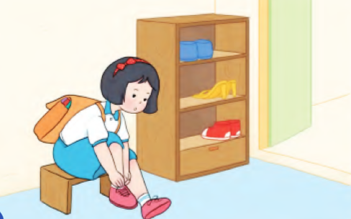
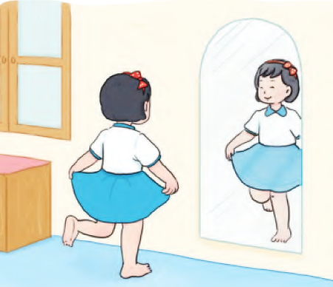
Kết luận:
Để mặc trang phục cho gọn gàng, em cần vuốt thẳng áo, bẻ cổ áo cho gọn gang, kiểm tra cúc áo lệch, bỏ áo vào quần, kiểm tra cài quai dép…
Notes:
GV mời cả lớp đứng dậy chỉnh đốn trang phục cho gọn gàng

Slide 15
Em làm gì để giữ trang phục luôn sạch sẽ, gọn gàng?
Notes:
HS nêu việc làm của các bạn trong tranh.

Slide 16
Em còn biết những việc làm nào để giữ trang phục gọn gàng, sạch sẽ?

Slide 17
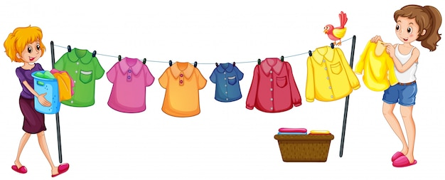
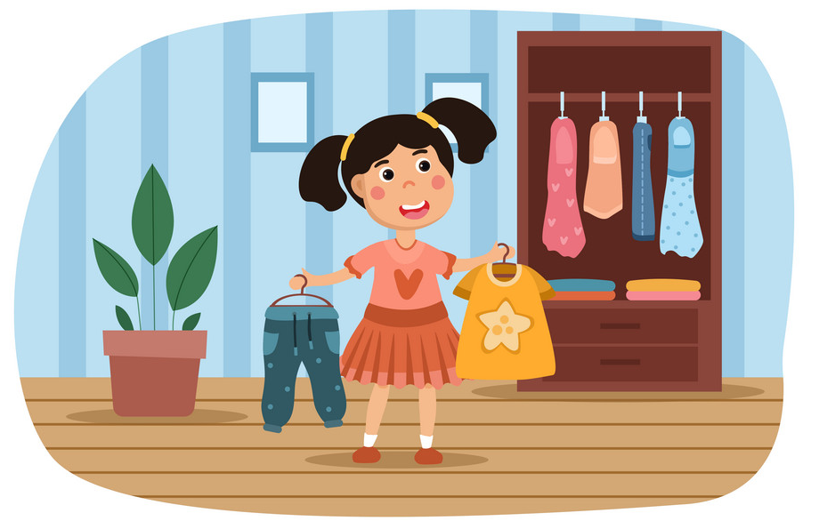
Kết luận:
Những việc cần làm để giữ trang phục gọn gàng, sạch sẽ: giặt sạch, phơi khô quần áo, gấp quần áo gọn gang và cất quần áo đúng nơi quy định, không vò, vứt quần áo bừa bãi, không lau tay bẩn vào quần áo. Giày, dép, mũ cất đúng nơi quy định.

Slide 18
Notes:
Phần này có thể cho HS thực hành gấp quần/áo đơn giản nhé thầy cô

Slide 19
LUYỆN TẬP
XL

Slide 20
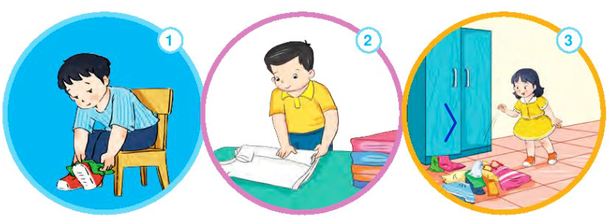
Bạn nào đã biết giữ trang phục gọn gàng, sạch sẽ?
Notes:
HS trả lời câu hỏi, đưa ra ý kiến, giải thích vì sao em chọn ý kiến đó. GV kết luận: Các bạn ở những bức tranh số 1, 2 đã biết giữ trang phục gọn gang, sạch sẽ, bạn ở tranh số 3 chưa biết …..

Slide 21
Em còn biết những việc làm nào khiến trang phục của em không gọn gàng, sạch sẽ?

Slide 22
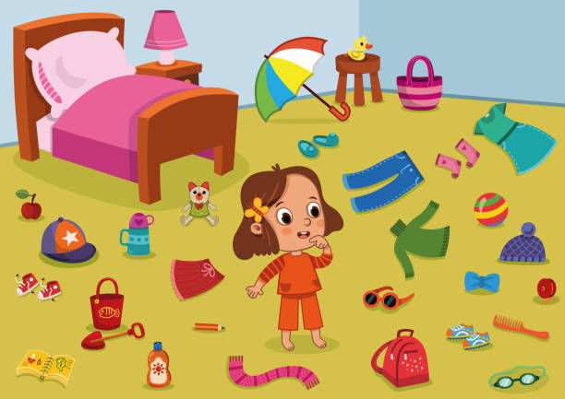
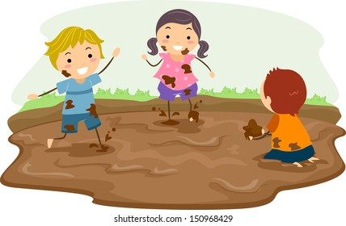
Để trang phục không đúng nơi quy định, vứt áo quần, giày dép bừa bãi, vui chơi ở những nơi có nhiều bùn đất mà không vệ sinh, giặt áo quần… khiến trang phục của em không gọn gàng, sạch sẽ.

Slide 23
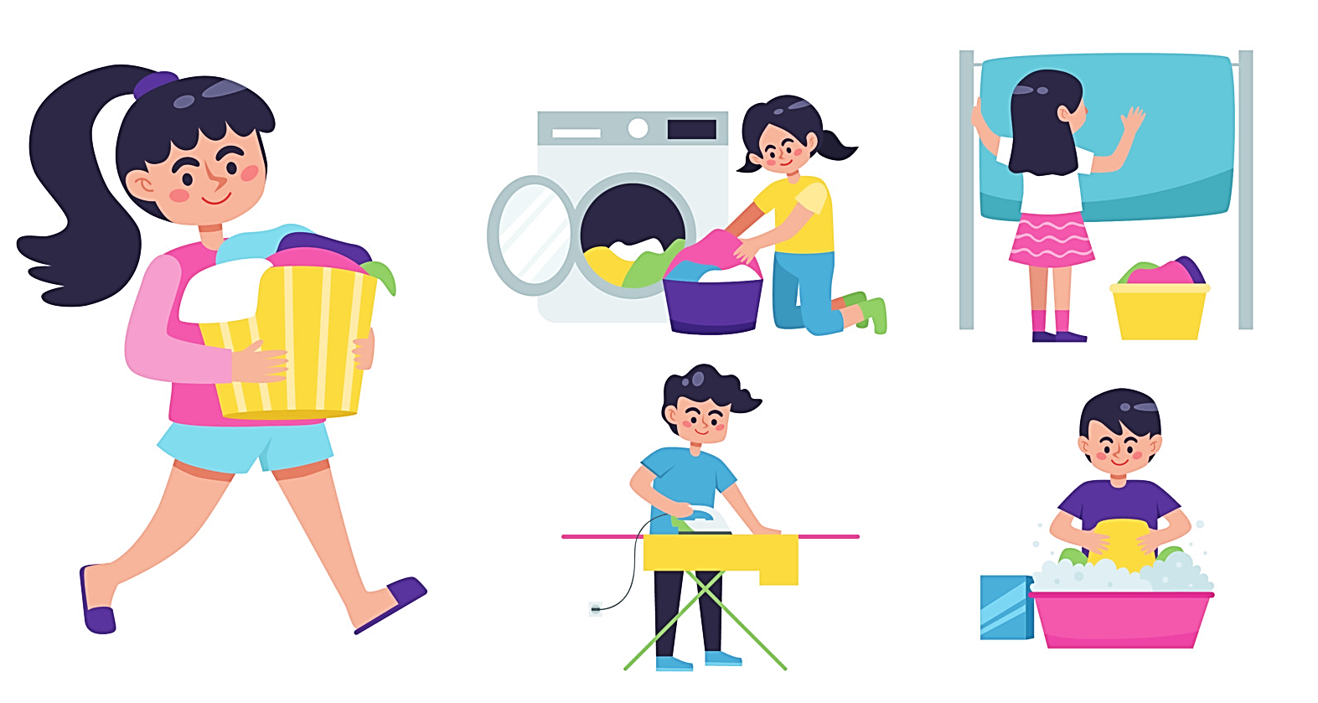
CHIA SẺ VỚI BẠN
Chia sẻ với bạn cách
giữ trang phục của em

Slide 24
VẬN DỤNG
XL

Slide 25
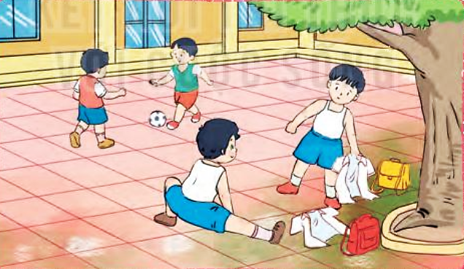
Em hãy đưa ra lời khuyên cho bạn
Tan học, Tuấn và Minh thường cởi áo vứt xuống sân trường để đá bóng cùng các bạn.

Slide 26
Em rèn luyện thói quen giữ gìn trang phục gọn gàng, sạch sẽ.

Slide 28
Giữ gìn trang phục gọn gàng Thơm tho sạch sẽ em càng đáng yêu.
GHI NHỚ

Slide 29
DẶN DÒ

